Slide 1
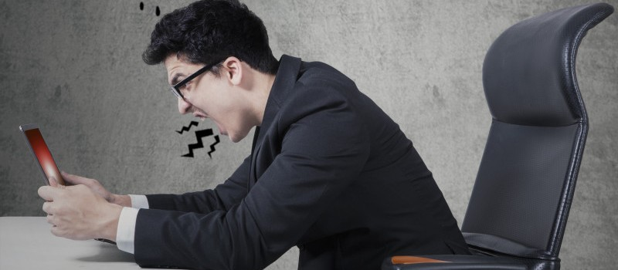
ÖFKE YÖNETİMİ

Slide 2
ÖFKE NEDİR?
Bireyin herhangi bir engellenme, adaletsizlik ya da kendi benliğine yönelik bir tehdit hissettiğinde yaşadığı yoğun duygusal tepkidir.
Yaşamda kalmak için kaçma davranışı yerine mücadele gerektiren durumlarda harekete geçirici güçtür.

Slide 3

ÖFKE NE DEĞİLDİR
Öfke bir problem çözme aracı,
Öfke bir öç alma veya intikam yolu,
Öfke başkalarını suçlama biçimi,
Öfke şiddet göstermeye veya suç işlemek
için gerekli bir neden,
Öfke başkalarını kontrol etme yolu,
Öfke bir haklı olma yolu
DEĞİLDİR

Slide 4

ÖFKENİN NEDENLERİ
ÖFKE
KORKU
KISKANÇLIK
UTANMA
BAŞARISIZLIK HİSSİ
BASTIRILMA
İNCİNME
TAKDİR EDİLMEME
KIZGINLIK
HAKSIZLIĞA UĞRAMA
HAYAL KIRIKLIĞI
STRES
REDDEDİLME

Slide 5
ÖFKENİN FONKSİYONLARI
Olumsuz
Kişiyi güçsüzleştirme
Bir hedefi başarmaya yönelik engel oluşturma
Kişilerarası ilişkilere zarar verme
Fiziksel ve ruhsal sorunlar
Yeti ve performans düşüklüğü
İlişkilerin zorlaşması…
Olumlu
Bireyi canlandıran bir duygu
Haksız bir durumu ortadan
kaldırma
Sorunların çözümünde başlangıç
noktası
Bir şeylerin bizi rahatsız ettiğini
ifade etmek için kullanılan bir mesaj
Kişinin kendini koruması…

Slide 6
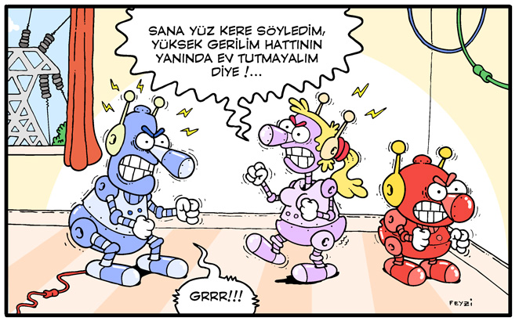
ÖFKE YÖNETİMİ NEDİR?
Öfke yönetimi, kızgınlığın ve öfkenin
yol açtığı duygusal ve bedensel tepkileri
azaltabilmek ve öfkeyi sağlıklı bir
biçimde denetim altına almak ve ifade
etmektir.

Slide 7
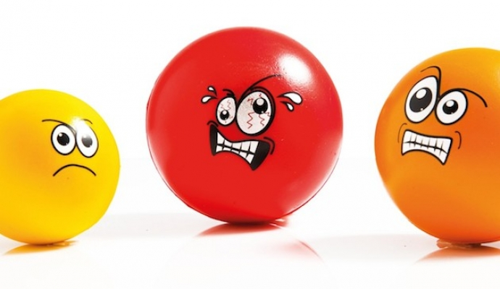
ÖFKE YÖNETİMİ İÇİN;
1. ÖFKEYİ KABUL ETMEK
4. ÖFKEYLE GERÇEKÇİ BİÇİMDE MÜDAHALE ETMEYE KARARLI OLMAK
2. ÖFKENİN KAYNAĞINI BULMAK
3. NEDEN ÖFKELİ OLDUĞUNU ANLAMAK

Slide 8
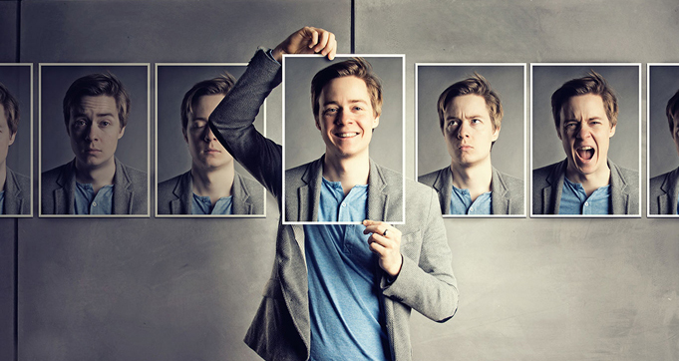
ÖFKE YÖNETİM STRATEJİLERİ
Gevşeme
Bilişsel yeniden yapılandırma
Problemi çözme
Daha iyi iletişim
Mizah kullanılması
Çevreyi değiştirmek

Slide 9
ÖFKE DURUMUNDA NE YAPILABİLİR?
Kendi öfkenizi tetikleyen durumları
ve öfkenizin biçimini tanımlayın.
Derin nefes alın, nabız atışlarınızı ve
nefesinizi kontrol altına alın.
Kendinizi, kontrol etme konusunda
kararlı olun.

Slide 10
Öfke duygusuna evet, ancak bu
duyguyla davranmaya hayır,
bağırmayın, vurmayın.
Şiddete yönelik davranışları asla
kabul edilebilir çözümler olarak
değerlendirmeyin.
Kişisel saldırılara cevap
vermeyin kişiselleştirmekten
kaçının.

Slide 11
Öfke anında insanları, özellikle de
suçsuz insanları kırmamak için
ortamdan uzaklaşın
Sorunla,
ancak kontrolünüzü yeniden
kazandığınızda uğraşın.
Bazen sizin de
hatalarınızın
olabileceğini
kabul edin.

